Slide 1
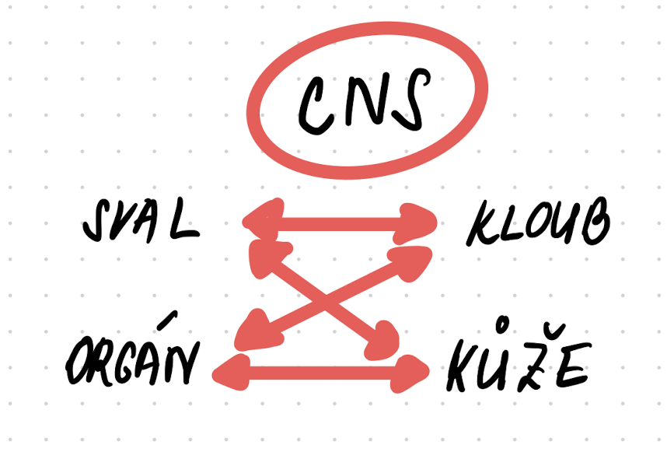
Vertebro-viscerální vztahy Viscero-vertebrální vztahy
Mgr. Pavlína Bazalová

Slide 2
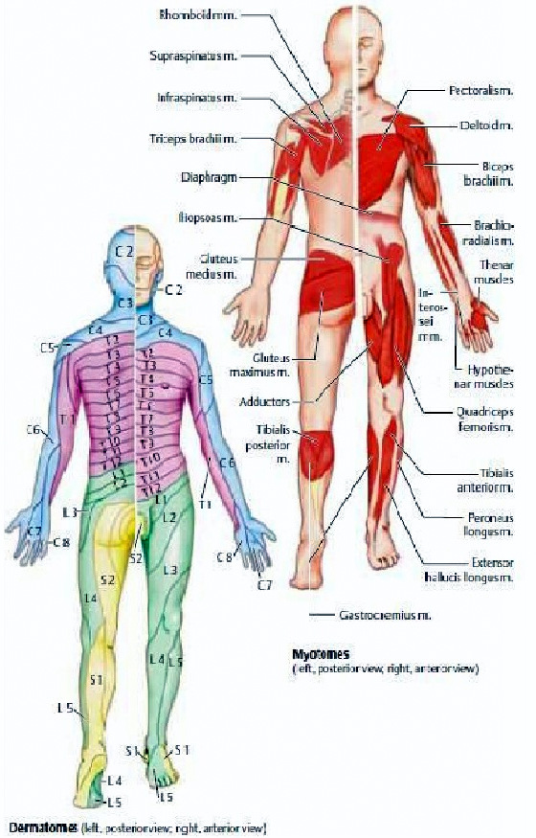
Propojení vnitřních orgánů a pohybového systému
Segmentální inervace těla
Reflexně (dle úrovně řízení pohybu)
https://www.secangkirterapi.com/2016/06/myotome-dermatome-lengkap.html

Slide 3
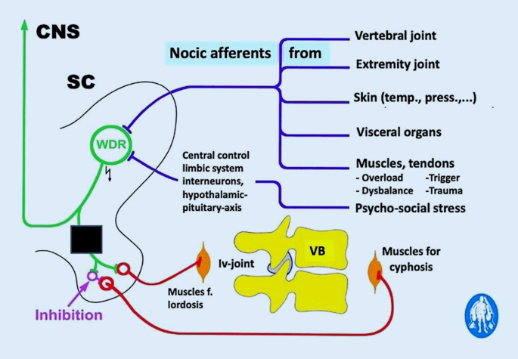
Segmentální inervace těla
https://link.springer.com/article/10.1007/s00337-022-00886-y

Slide 4
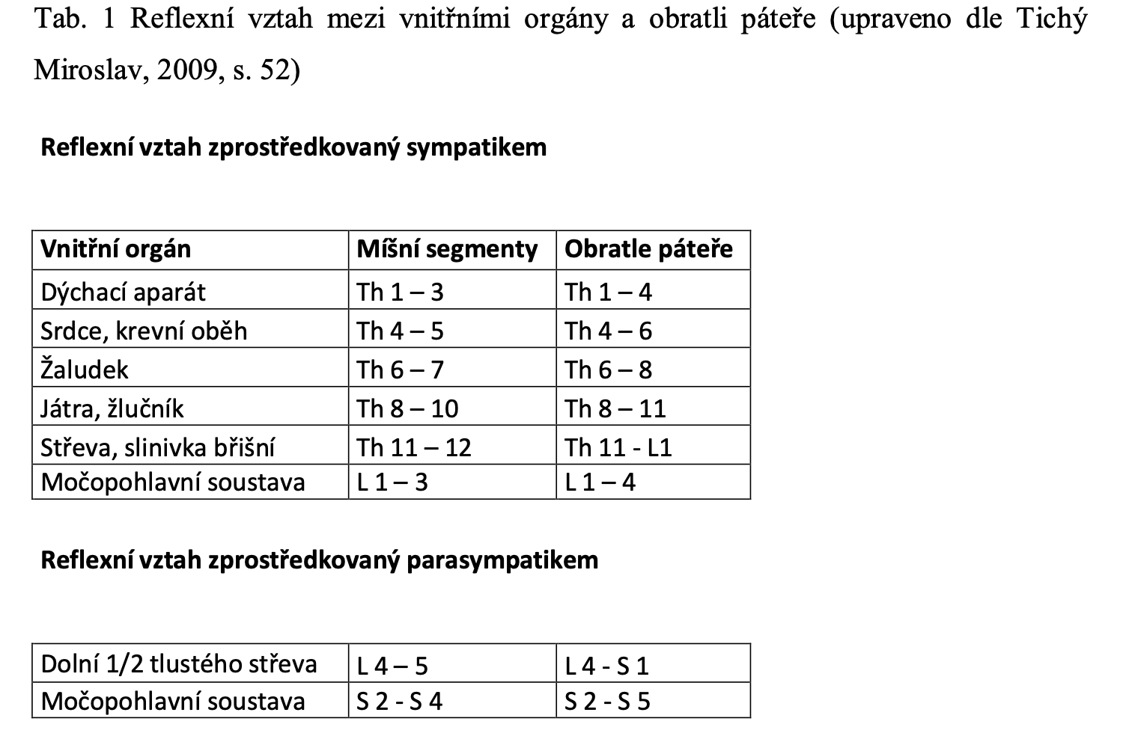

Slide 5
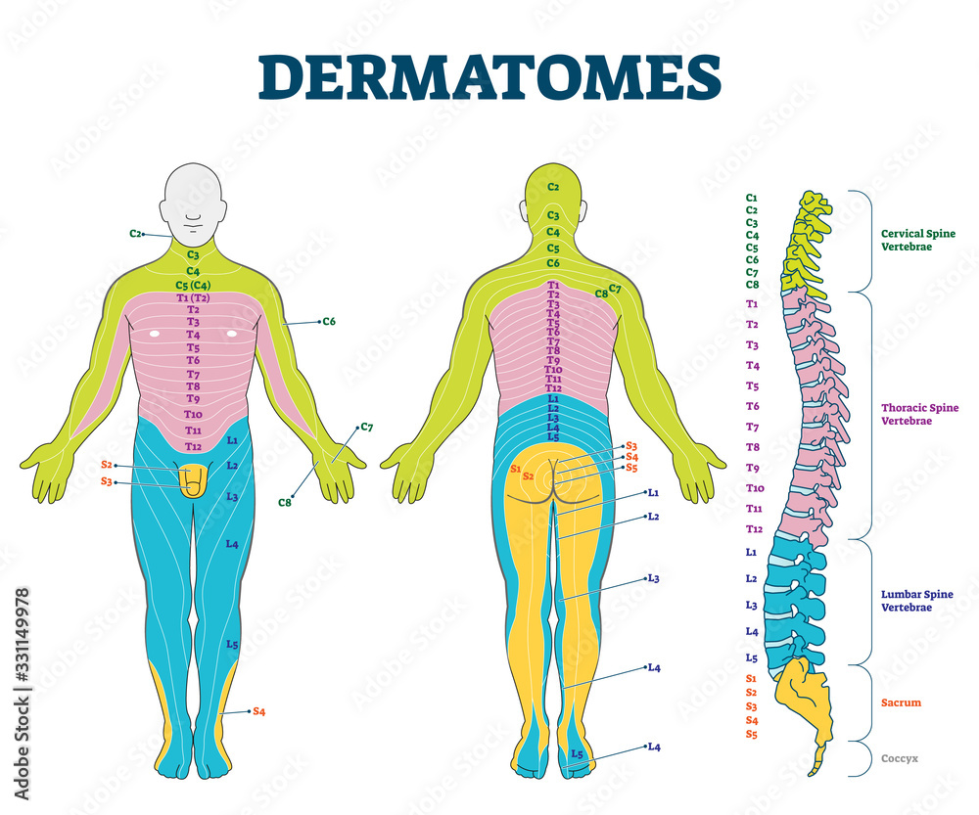
Segmentální inervace těla
Area radiculares senzitiva = dermatom
Area radiculares viscerale = interotom
Area radiculares motorica = myotom
https://stock.adobe.com/de/images/dermatomes-vector-illustration-labeled-educational-anatomical-skin-parts/331149978

Slide 6
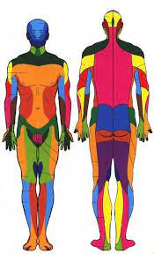
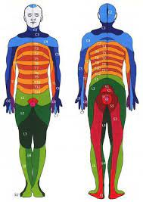
Area radiculare x area nervina
https://neurologie.lf1.cuni.cz/1LFNK-294-version1-periferni_nervovy_system_11_2019.pdf

Slide 7
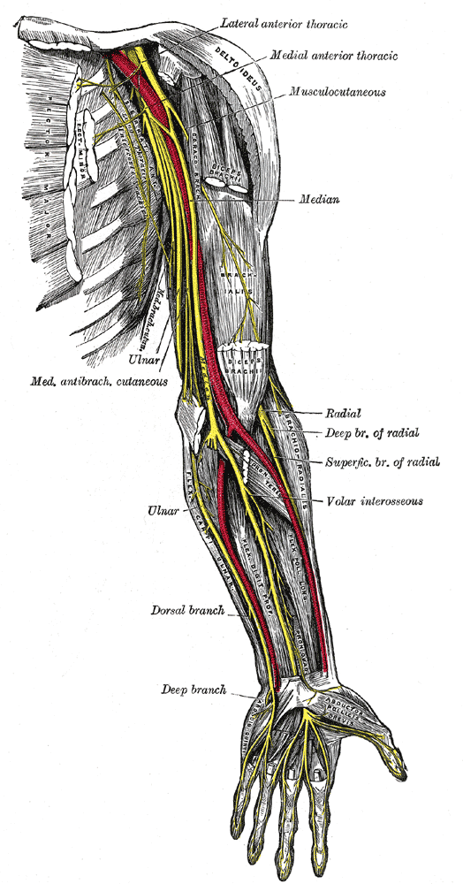
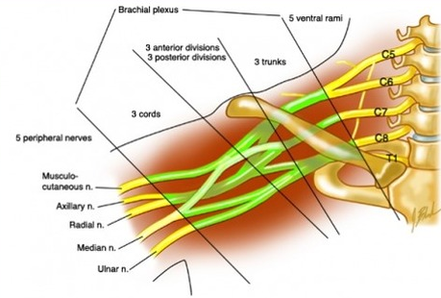
Autor: Henry Vandyke Carter – Henry Gray (1918) Anatomy of the Human Body (See &quot;Book&quot; section below)Bartleby.com: Gray&#039;s Anatomy, Plate 816, Volné dílo, https://commons.wikimedia.org/w/index.php?curid=328869
https://quizlet.com/206447305/plexus-brachialis-flash-cards/

Slide 8
Viscero-vertebrální vztahy
Vertebro-viscerální vztahy
Onemocnění vnitřního orgánu se promítá do pohybového systému vznikem konkrétních reflexních změn – tzv. viscerálním vzorcem
Změny na úrovni pohybového systému se projevují jako onemocnění vnitřních orgánů

Slide 9
Viscerální vzorec – reflexní změny
Základní příčina: porucha orgánu
Následek: reflexní změny v organismu
Reflexní změny přetrvávají i po vyléčení/zaléčení poruchy orgánu
Následek: Funkční poruchy pohybového systému

Slide 10
Viscerální vzorec – nocicepce
Onemocnění/porucha orgánu – nocicepce –informace pro organismus
Nociceptivní aferentace – míšní segment – pohybový systém
Změna svalového napětí, změna na fasciích
Etáž kloubní – kloubní blokáda
Změny na kůži – Headovy zóny
Vliv i na ANS – cévní systém (dermatografismus, potivost)

Slide 11
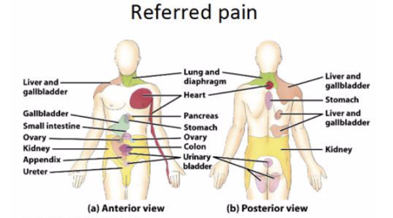

Slide 12
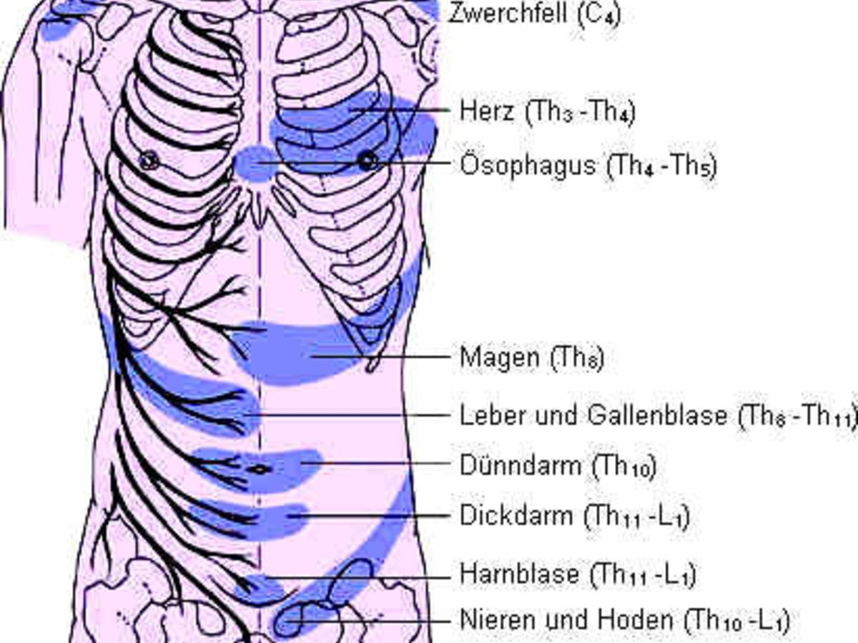
Haedovy zóny
https://www.altmeyers.org/en/dermatology/head-zones-119633

Slide 13
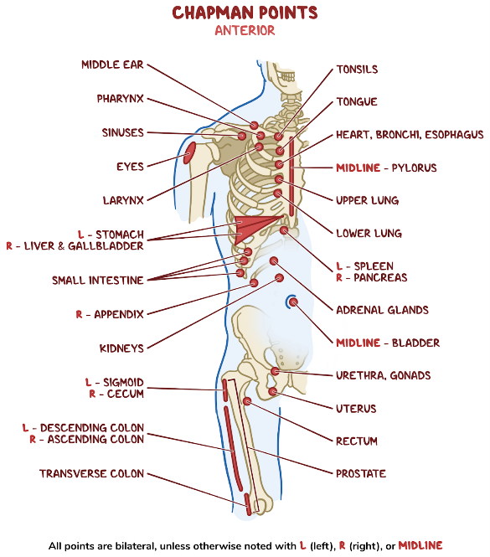
Viscero-vertebrální vztahy
Viscerální vzorce
https://www.osmosis.org/blog/2022/06/15/omm-question-of-the-day-chapman-points

Slide 14
Srdce - viscerální vzorec
Reflexní zóny srdce jsou na zádech, ne levé straně mezi lopatkou a páteři
Oblast páteře – Th3-Th5
Hrudník – 2.a 3. žebro
Svaly: m. pectoralis major a minor, m. infraspinatus, m. subscapularis a m. iliacus vlevo (+ thorakolumbální fascie)
Bolest může být lokalizovaná za sternem a přenáší se mezi lopatky, do krční páteře a do levého ramene, kde se po mediální hraně může přenášet k malíku

Slide 15
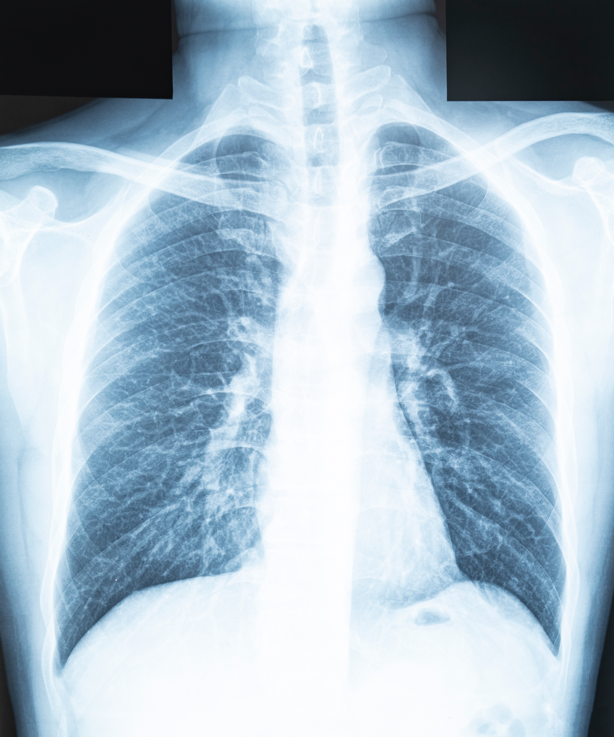
Plíce – viscerální vzorec
Onemocnění plic (především chronické onemocnění)
Funkční změny:
Omezené pohyby hrudníku, horní typ dýchání
Důsledky:
Blokády žeber, blokády v oblasti hrudní páteře
Bolestivé processi spinosi Thp
Svaly:
M. trapezius, mm. Pectorales, mm. Scaleni, žvýkací svaly
Bolest
Bolesti s celým hrudníkem – často šíření ze zad na přední stěnu hrudníku a naopak

Slide 16
Žaludek a dvanáctník – viscerální vzorec
Často bývá tento typický vzorec přehlížen – pacient si nemusí stěžovat na bolest břicha
Reflexní změny jsou odpovídající intenzitě problému
Blokády:
Střední hrudní páteř
AO skloubení
SI skloubení
Svaly:
Mm. Errector spinae

Slide 17
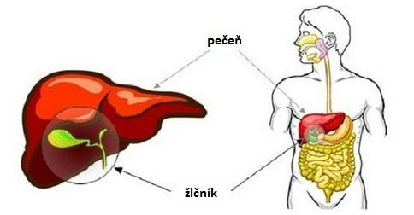
Játra a žlučník
Blokády: dolní hrudní páteř
Svaly: m. trapezius (vpravo), mm. errectori spinae (vpravo)
Bolest: oblast pravého ramenního kloubu
https://zdravi4u.cz/attachment-zlucnik-a-jatra-koktejl/

Slide 18
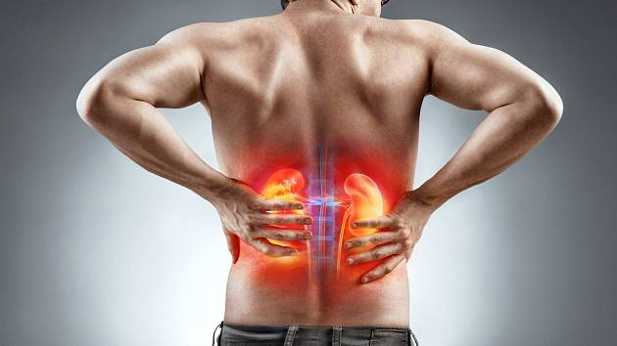
Ledviny
Blokády:
Th-L páteře
Dolní žebra
SI skloubení
Svaly:
Adduktory KYK
M. iliopsoas
M. quadratus lumborum
M. piriformis
M. errector spinae
Bolest:
Typická bolestivost bederní oblasti
https://www.ireceptar.cz/zdravi/onemocneni-mocovych-cest-a-ledvin-30001229.html

Slide 19
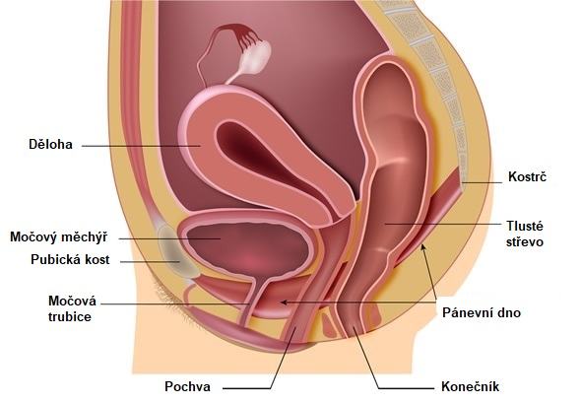
Gynekologická problematika
Blokády:
SI klouby
Kostrč
Lp
Svaly:
Pánevní dno
M. quadratus lumborum
M. iliopsoas
Bolest:
Oblast „kříže“
Oblast bederní páteře
Klinicky: prosak v oblasti křížové kosti
https://www.domorodka.cz/2019/04/proc-si-vazat-brisko-nejen-v-sestinedeli.html

Slide 20
Vertebro-viscerální vztahy

Slide 21
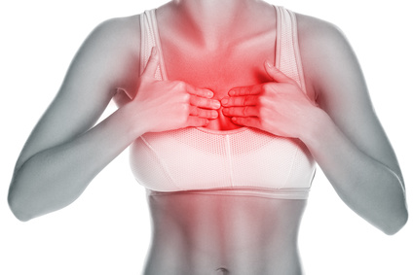
Vertebrokardiální syndrom
Příčina:
Dysfunkce v oblasti středních krční a hrudní páteře
Dysfunkce v oblasti žeber – sternální syndrom (pseudokardiální syndrom)
Klinické projevy:
Nápadně se podobají anginózním bolestem nebo bolesti při IM
Často doprovázeno i strachem, úzkosti
https://www.prolekare.cz/tema/lecba-artritidy/detail/bolest-na-hrudi-v-ordinaci-revmatologa-8814

Slide 22
Bolesti v oblasti břicha
Příčina:
Dysfunkce v oblasti ThP a ThL
Reflexní změny:
V oblasti m. rectus abdominis
M. iliopsoas
Klinické projevy:
Bolestivost v oblasti hypogastria, epigastria
Bolestivé úpony – žebra, proc. Xyphoideus

Slide 23
Gynekologická problematika
Dyspareunie, dysmenorea, funkční ženská sterilita
Příčina: blokády v oblasti bederní páteře a sakrální oblasti, křížové kosti
Reflexní změny: v oblasti pánevního dna, iliopsoas, adduktory, břišní svaly, vzpřimovače páteře

Slide 24
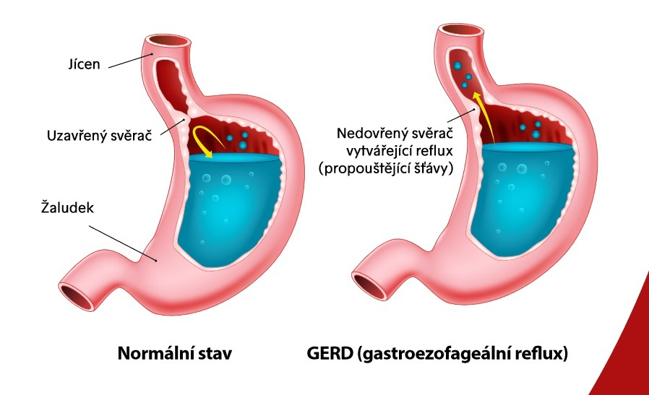
Další propojení pohybového systému a funkce vnitřních orgánů
GERD (jícnový reflux), pálení žáhy
Bolesti hlavy
Poruchy polykání
https://www.paraple.cz/poraneni-michy/telo/bricho/reflux-neni-jen-neprijemnost/

Slide 25
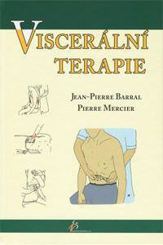
Možnosti terapie
Výrazný problém diagnostický
Viscero-vertebrální vztahy
Řešit příčinu!
Pokud přetrvávají reflexní změny – ovlivnění těchto reflexní změny
Vertebro-viscerální vztahy
Řešení příčiny – neléčit pouze orgán
Často chybí informace
Důkladné vyšetření – vyloučení interní příčiny
Posturální terapie
Viscerální terapie (viscerální manipulace)
Jiná manuální terapie, ošetření měkkých tkání
Mobilizace a manipulace

Slide 26
Zdroje:
https://link.springer.com/article/10.1007/s00337-022-00886-y
Dobeš. M., 2011, skripta k odbornému kurzu: Diagnostika a terapie funkčních poruch pohybového systému (manuální terapie) pro fyzioterapeuty KOLÁŘ, Pavel. Rehabilitace v klinické praxi. Praha: Galén, c2009. ISBN 978-80-7262-657-1. Hudák R, Kachlík D. 2015. Memorix anatomie. 3. vydání. Praha: Triton. http://www.triggerpoints.net/
https://theses.cz/id/64kd00/00182225-128933166.pdf https://www.webmd.com/pain-management/video/video-dry-needling-therapy http://anat.lf1.cuni.cz/souhrny/ka04.pdf https://www.gebauer.com/sprayandstretch
http://www.rehabilitace-kladno.cz
https://theses.cz/id/64kd00/00182225-128933166.pdf

